Slide 1

Multiple Testing
Dr. Antonio Martínez Torteya
antonio.martinez@udem.edu
Imagen creada usando DALL-E

Slide 2
Objetivos
Recordar las características de las pruebas de hipótesis
Comprender los problemas relacionados a las pruebas múltiples
Aplicar el FWER
Aplicar el FDR

Slide 3
Inferencia
Definición
Generar conclusiones sobre una población o proceso (hacer suposiciones)
Importancia de la muestra
Se debe contar con una muestra aleatoria y representativa
Confianza
Las inferencias tienen una incertidumbre inherente
Conclusiones
Se generan a partir de estadísticos y/o pruebas de hipótesis

Slide 4
Caso
Khan dataset
Muestras de expresión génica de tejido correspondiente a 4 tipos de células tumorales
Burkitt lymphoma
Ewing sarcoma
Neuroblastoma
Rhabdomyosarcoma
2,308 genes
83 muestras

Slide 5
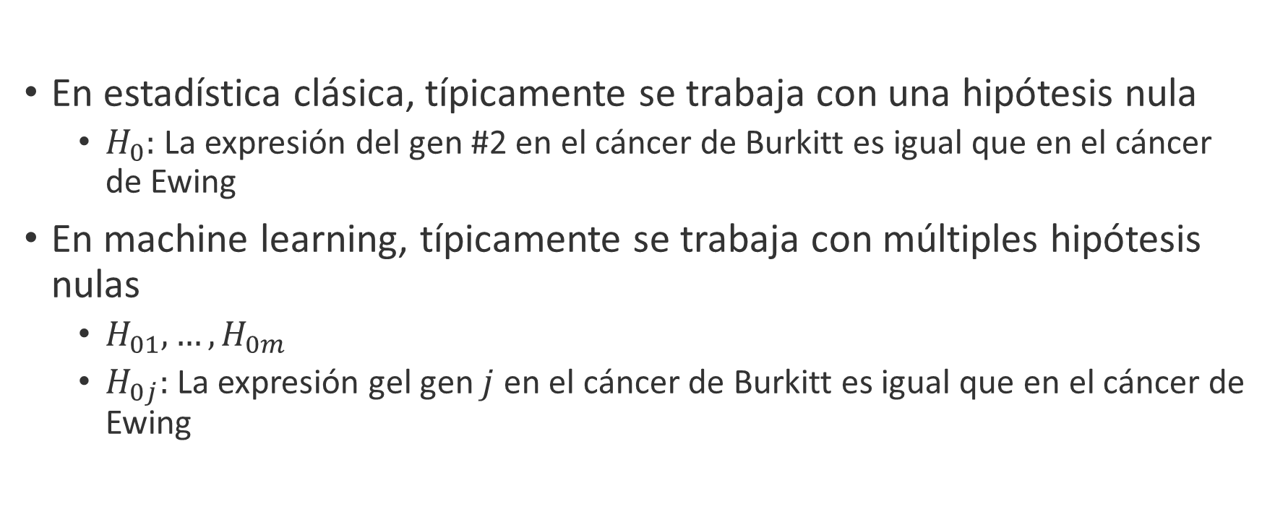
Pruebas de hipótesis
En estadística clásica, típicamente se trabaja con una hipótesis nula
$H_{0}:$ La expresión del gen #2 en el cáncer de Burkitt es igual que en el cáncer de Ewing
En machine learning, típicamente se trabaja con múltiples hipótesis nulas
$H_{01},…,H_{0m}$
$H_{0j}:$ La expresión gel gen $j$ en el cáncer de Burkitt es igual que en el cáncer de Ewing

Slide 6
Pruebas de hipótesis
Se define la hipótesis nula y la hipótesis alternativa
Se calcula un estadístico que indica la contundencia de la evidencia en contra de la hipótesis nula
Se calcula un p-value que cuantifica la probabilidad de haber obtenido un valor tan extremo como el estadístico calculado bajo la hipótesis nula
Se decide si se rechaza la hipótesis nula

Slide 7
Pruebas de hipótesis
Se define la hipótesis nula y la hipótesis alternativa
La hipótesis nula suele ser la creencia original, la respuesta aburrida (deseamos que nuestros datos indiquen lo contrario)
La hipótesis alternativa indica un descubrimiento

Slide 8
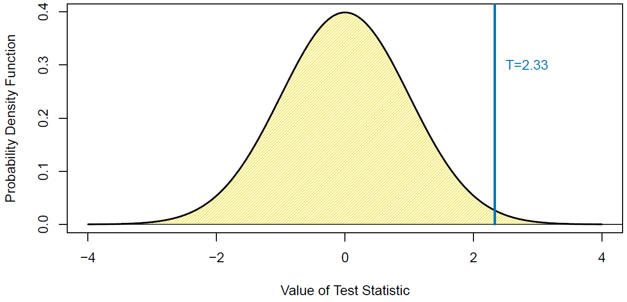
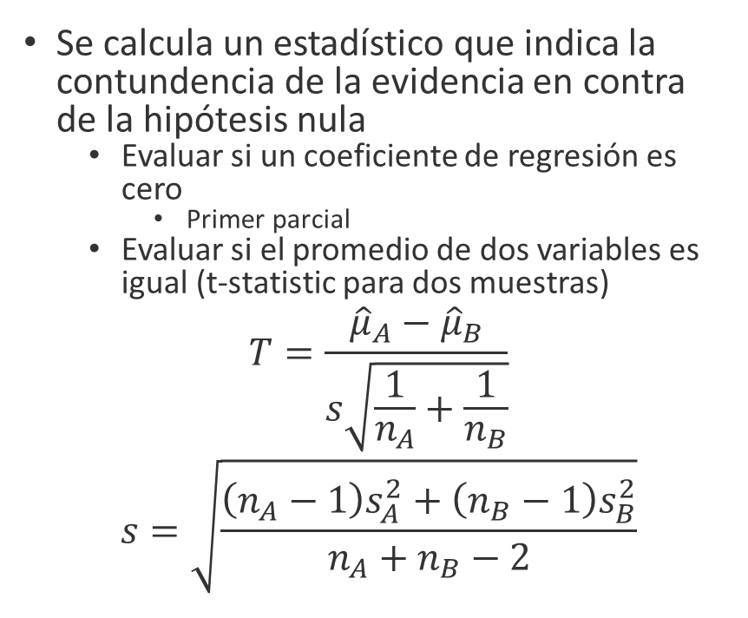
Pruebas de hipótesis
Se calcula un estadístico que indica la contundencia de la evidencia en contra de la hipótesis nula
Evaluar si un coeficiente de regresión es cero
Primer parcial
Evaluar si el promedio de dos variables es igual (t-statistic para dos muestras)
$$T=\frac{{\hat{μ}}_{A}−{\hat{μ}}_{B}}{s\sqrt{\frac{1}{n_{A}}+\frac{1}{n_{B}}}}$$
$$s=\sqrt{\frac{\left(n_{A}−1\right)s_{A}^{2}+\left(n_{B}−1\right)s_{B}^{2}}{n_{A}+n_{B}−2}}$$
Obtenido de Introduction to Statistical Learning

Slide 9
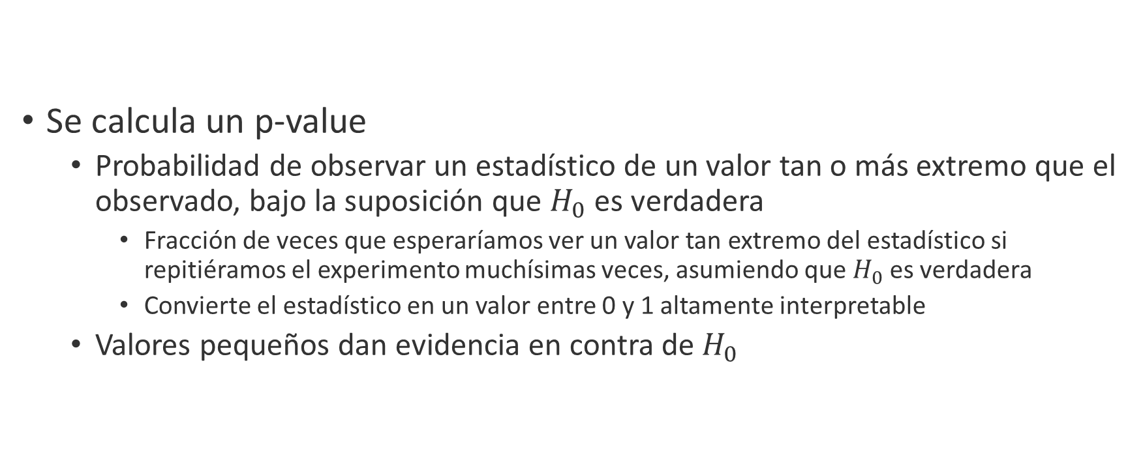
Pruebas de hipótesis
Se calcula un p-value
Probabilidad de observar un estadístico de un valor tan o más extremo que el observado, bajo la suposición que $H_{0}$ es verdadera
Fracción de veces que esperaríamos ver un valor tan extremo del estadístico si repitiéramos el experimento muchísimas veces, asumiendo que $H_{0}$ es verdadera
Convierte el estadístico en un valor entre 0 y 1 altamente interpretable
Valores pequeños dan evidencia en contra de $H_{0}$

Slide 10
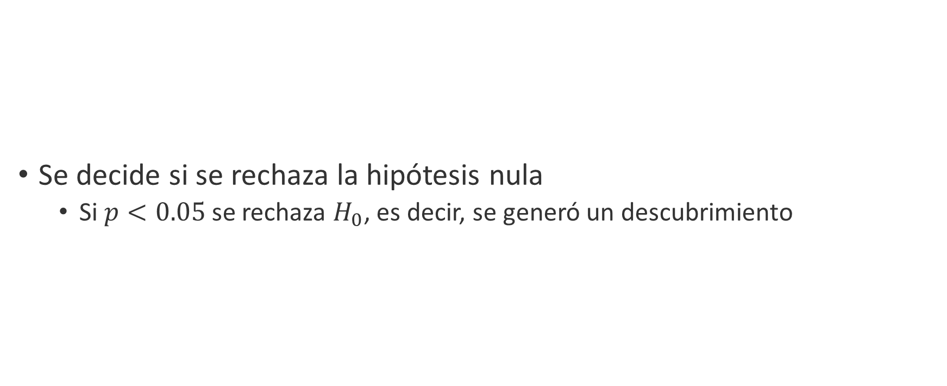
Pruebas de hipótesis
Se decide si se rechaza la hipótesis nula
Si $p<0.05$ se rechaza $H_{0}$, es decir, se generó un descubrimiento

Slide 11
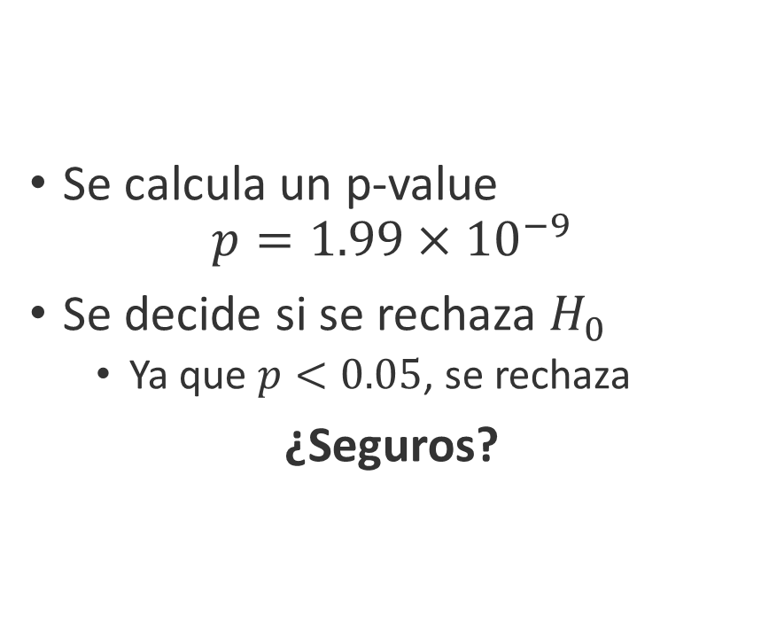
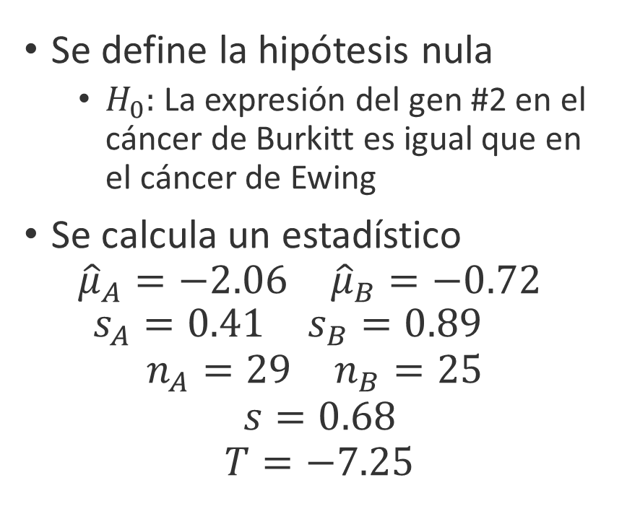
Caso
Se define la hipótesis nula
$H_{0}:$ La expresión del gen #2 en el cáncer de Burkitt es igual que en el cáncer de Ewing
Se calcula un estadístico
$$\begin{matrix}{\hat{μ}}_{A}=−2.06 & {\hat{μ}}_{B}=−0.72\end{matrix}$$
$$\begin{matrix}s_{A}=0.41 & s_{B}=0.89 \end{matrix}$$
$$\begin{matrix}n_{A}=29 & n_{B}=25 \end{matrix}$$
$$s=0.68$$
$$T=−7.25$$
Se calcula un p-value
$$p=1.99×{10}^{−9}$$
Se decide si se rechaza $H_{0}$
Ya que $p<0.05$, se rechaza
¿Seguros?

Slide 12
Ejemplo
Torneo de lanzamiento de monedas
Deben identificar si alguien usó una moneda que no sea justa
Cuentan con 1,024 monedas (la que usó cada sujeto)
Lanzan cada moneda 10 veces
Anotan cuántas veces cayó en cara cada moneda
Una moneda justa es aquella que tiene las mismas probabilidades de caer en cara y en cruz (50/50)
Resultado esperado
Misma cantidad de caras que de cruces, en promedio
Resultado real
Una moneda cayó 10 veces seguidas en cara
Una moneda cayó 10 veces seguidas en cruz
Decisión
¿Quienes usaron esas monedas hicieron trampa?

Slide 13
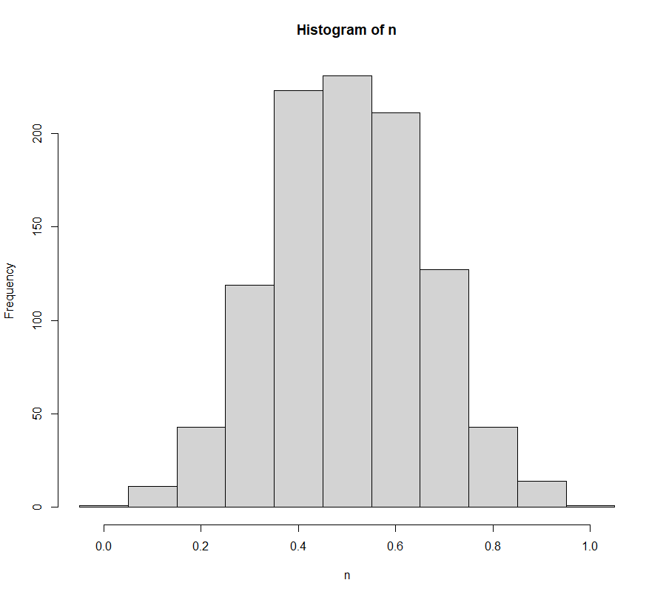
Ejemplo
Cantidad de caras | Cantidad de monedas
0 | 1
1 | 11
2 | 43
3 | 119
4 | 223
5 | 231
6 | 211
7 | 127
8 | 43
9 | 14
10 | 1

Slide 14
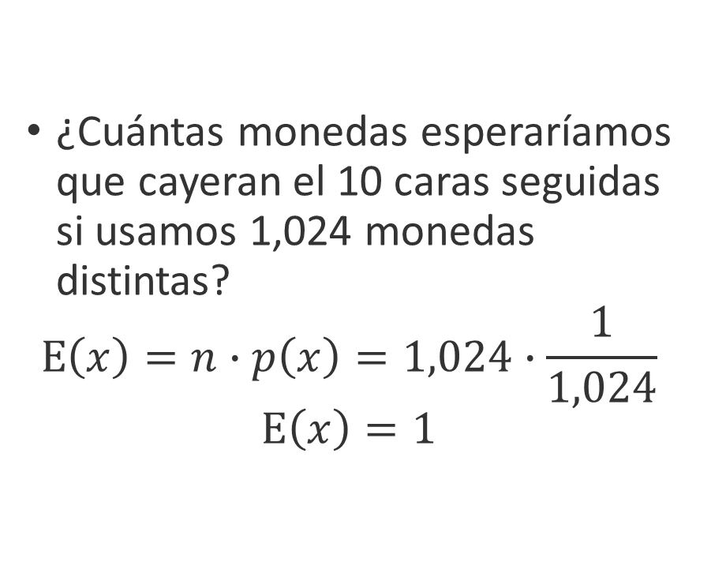
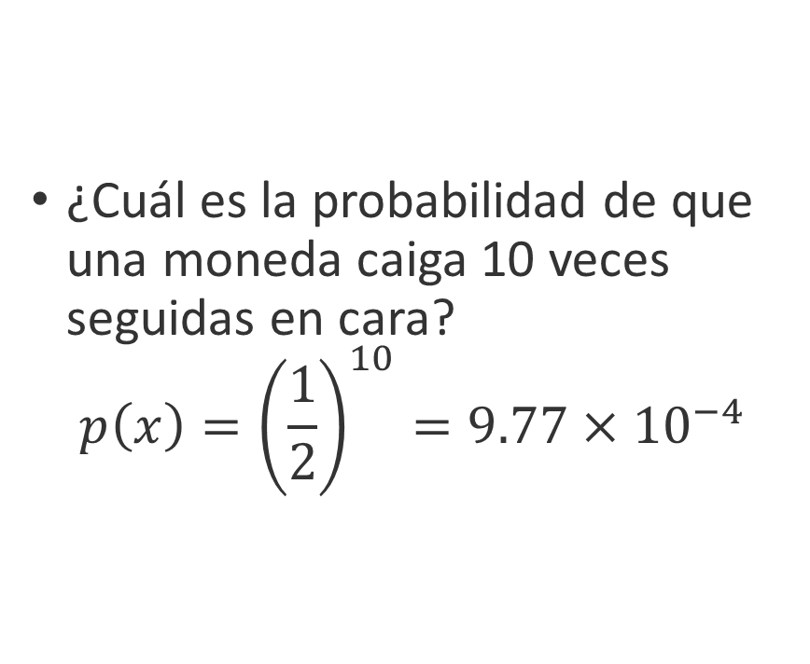
Ejemplo
¿Cuál es la probabilidad de que una moneda caiga 10 veces seguidas en cara?
$$p\left(x\right)={\left(\frac{1}{2}\right)}^{10}=9.77×{10}^{−4}$$
¿Cuántas monedas esperaríamos que cayeran el 10 caras seguidas si usamos 1,024 monedas distintas?
$$E\left(x\right)=n∙p\left(x\right)=1,024∙\frac{1}{1,024}$$
$$E\left(x\right)=1$$

Slide 15
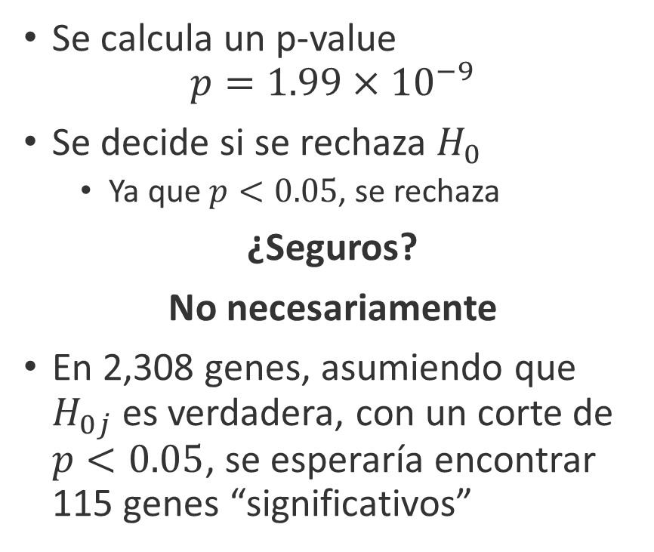
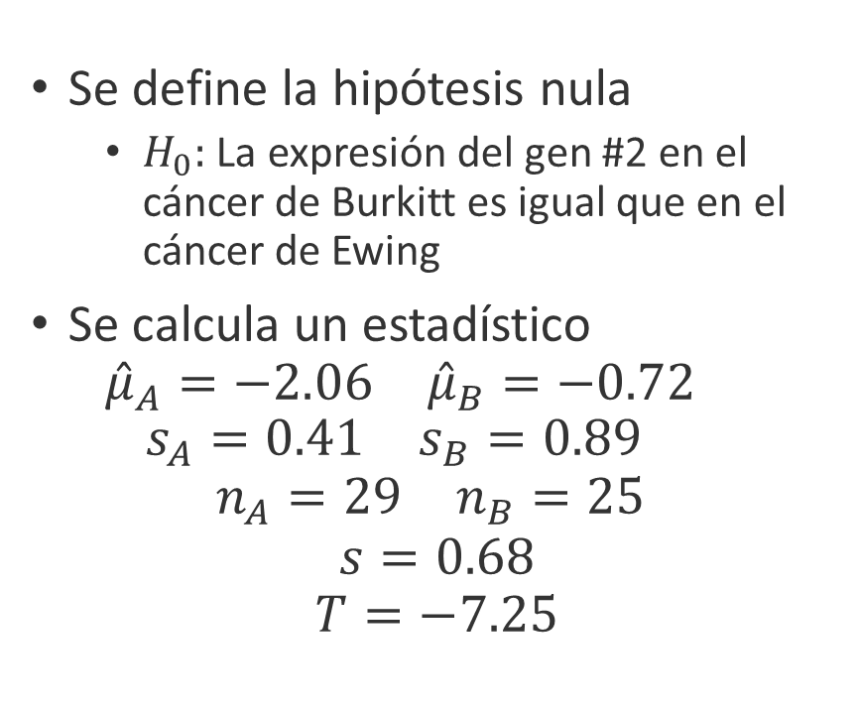
Caso
Se define la hipótesis nula
$H_{0}:$ La expresión del gen #2 en el cáncer de Burkitt es igual que en el cáncer de Ewing
Se calcula un estadístico
$$\begin{matrix}{\hat{μ}}_{A}=−2.06 & {\hat{μ}}_{B}=−0.72\end{matrix}$$
$$\begin{matrix}s_{A}=0.41 & s_{B}=0.89 \end{matrix}$$
$$\begin{matrix}n_{A}=29 & n_{B}=25 \end{matrix}$$
$$s=0.68$$
$$T=−7.25$$
Se calcula un p-value
$$p=1.99×{10}^{−9}$$
Se decide si se rechaza $H_{0}$
Ya que $p<0.05$, se rechaza
¿Seguros?
No necesariamente
En 2,308 genes, asumiendo que $H_{0j}$ es verdadera, con un corte de $p<0.05$, se esperaría encontrar 115 genes “significativos”

Slide 16
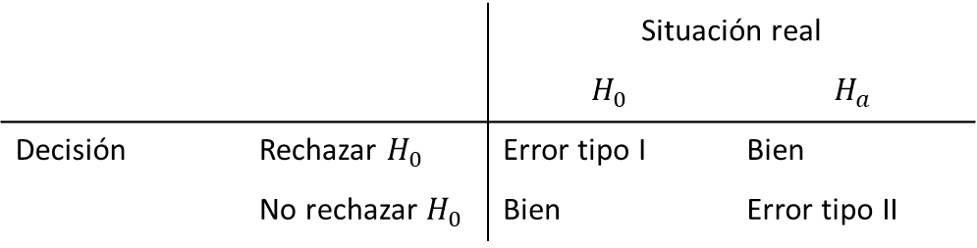
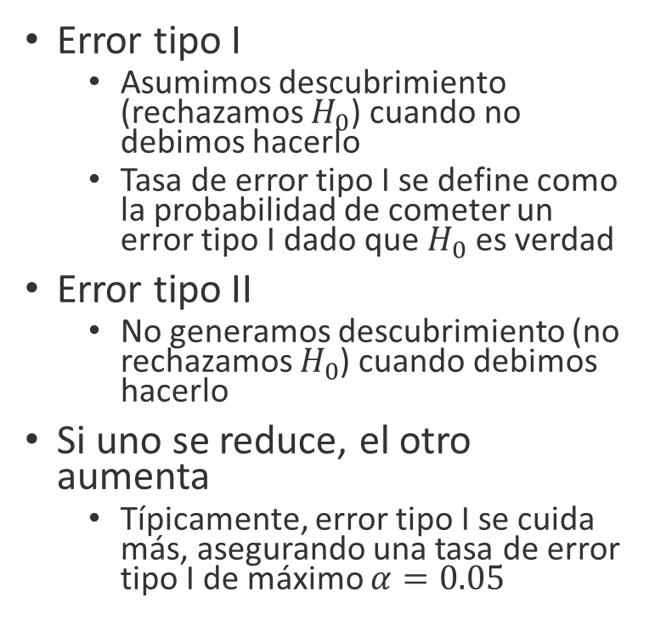
Error tipo I y error tipo II
Error tipo I
Asumimos descubrimiento (rechazamos $H_{0}$) cuando no debimos hacerlo
Tasa de error tipo I se define como la probabilidad de cometer un error tipo I dado que $H_{0}$ es verdad
Error tipo II
No generamos descubrimiento (no rechazamos $H_{0}$) cuando debimos hacerlo
Si uno se reduce, el otro aumenta
Típicamente, error tipo I se cuida más, asegurando una tasa de error tipo I de máximo $α=0.05$
 |  | Situación real
 |  | $$H_{0}$$ | $$H_{a}$$
Decisión | Rechazar $H_{0}$ | Error tipo I | Bien
 | No rechazar $H_{0}$ | Bien | Error tipo II

Slide 17
Error tipo I y error tipo II
Cuando se realizan muchas pruebas, estamos destinados a encontrar p-values muy bajos por simple casualidad
Si decidimos si una prueba se rechaza sin tomar en cuenta cuántas pruebas hicimos
Muchos errores tipo I
 |  | Situación real
 |  | $$H_{0}$$ | $$H_{a}$$
Decisión | Rechazar $H_{0}$ | Error tipo I | Bien
 | No rechazar $H_{0}$ | Bien | Error tipo II

Slide 18
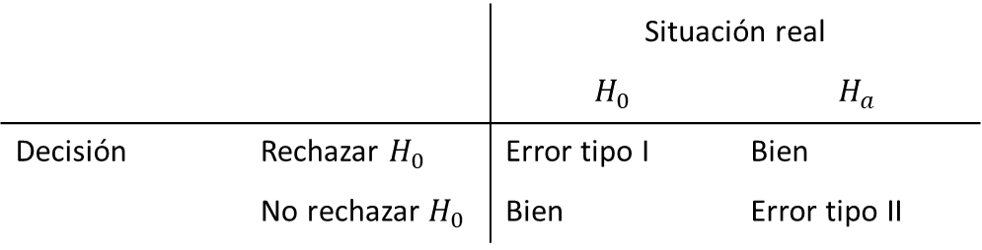
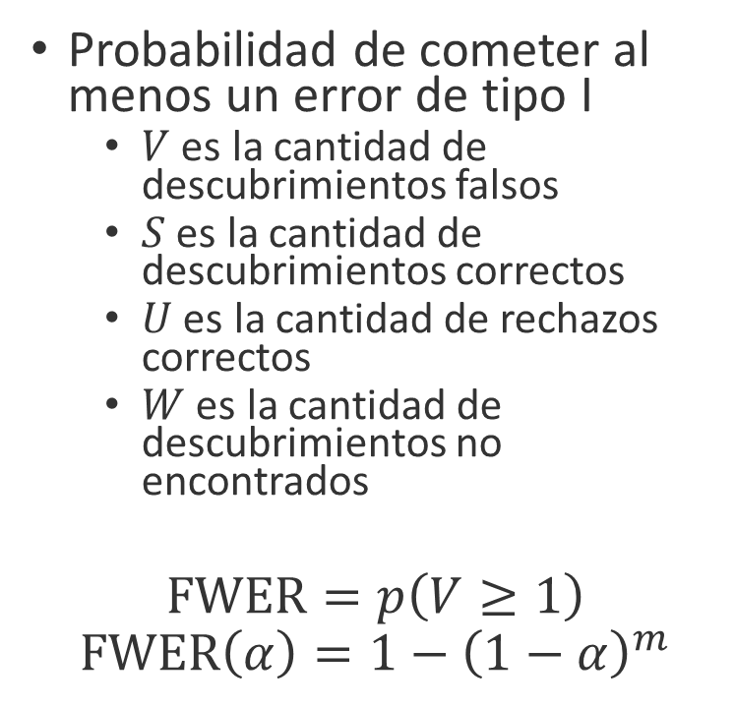
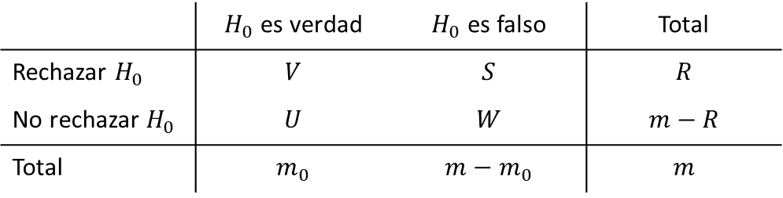
Family-Wise Error Rate
Probabilidad de cometer al menos un error de tipo I
$V$ es la cantidad de descubrimientos falsos
$S$ es la cantidad de descubrimientos correctos
$U$ es la cantidad de rechazos correctos
$W$ es la cantidad de descubrimientos no encontrados
$$FWER=p\left(V≥1\right)$$
$$FWER\left(α\right)=1−{\left(1−α\right)}^{m}$$
 |  | Situación real
 |  | $$H_{0}$$ | $$H_{a}$$
Decisión | Rechazar $H_{0}$ | Error tipo I | Bien
 | No rechazar $H_{0}$ | Bien | Error tipo II
 | $H_{0}$ es verdad | $H_{0}$ es falso | Total
Rechazar $H_{0}$ | $$V$$ | $$S$$ | $$R$$
No rechazar $H_{0}$ | $$U$$ | $$W$$ | $$m−R$$
Total | $$m_{0}$$ | $$m−m_{0}$$ | $$m$$

Slide 19
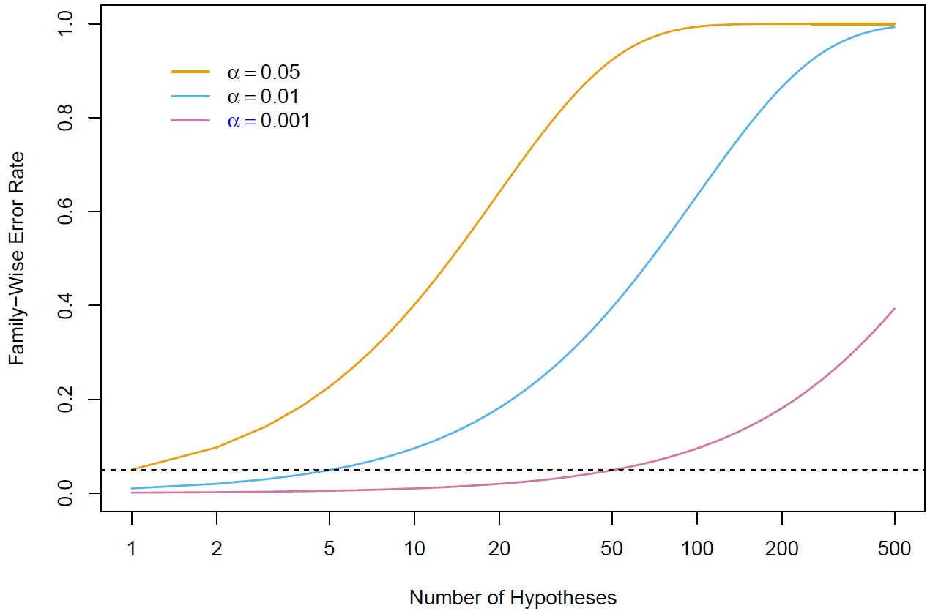
Family-Wise Error Rate
Obtenido de Introduction to Statistical Learning

Slide 20
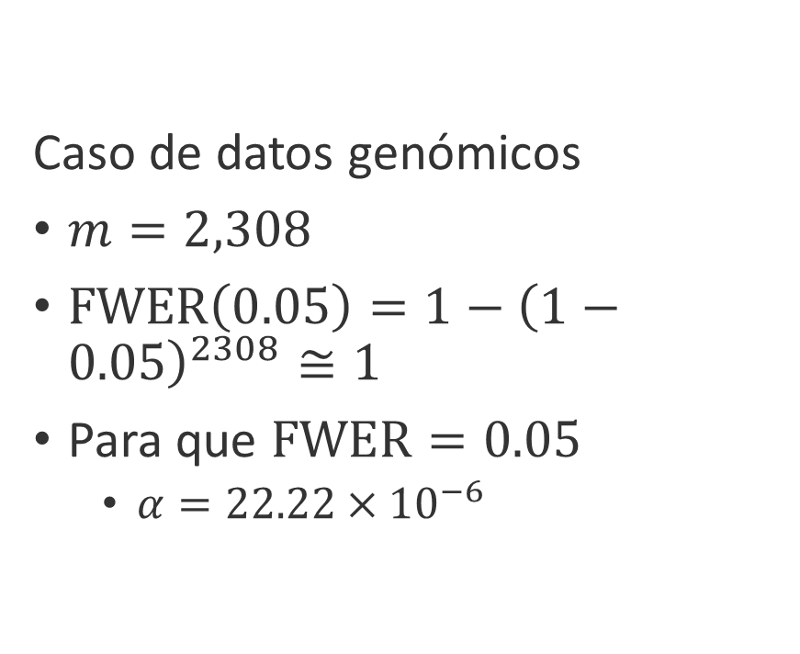
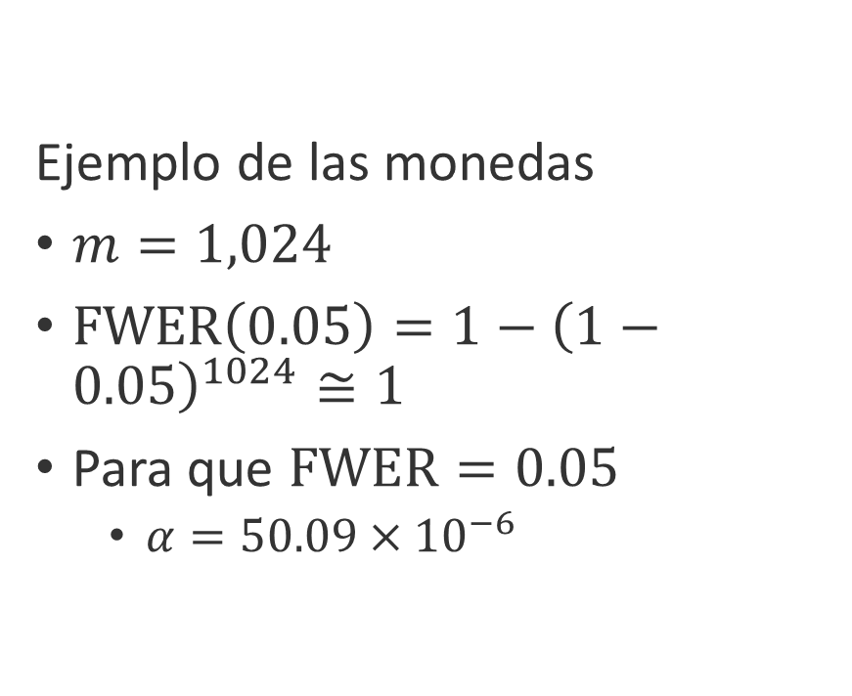
Family-Wise Error Rate
Ejemplo de las monedas
$m=1,024$
$FWER\left(0.05\right)=1−{\left(1−0.05\right)}^{1024}≅1$
Para que $FWER=0.05$
$α=50.09×{10}^{−6}$
Caso de datos genómicos
$m=2,308$
$FWER\left(0.05\right)=1−{\left(1−0.05\right)}^{2308}≅1$
Para que $FWER=0.05$
$α=22.22×{10}^{−6}$

Slide 21
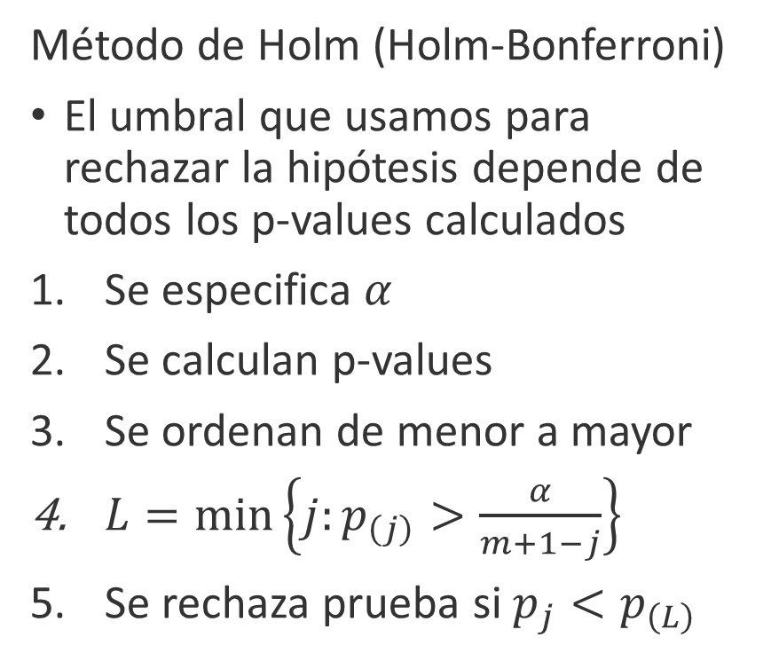
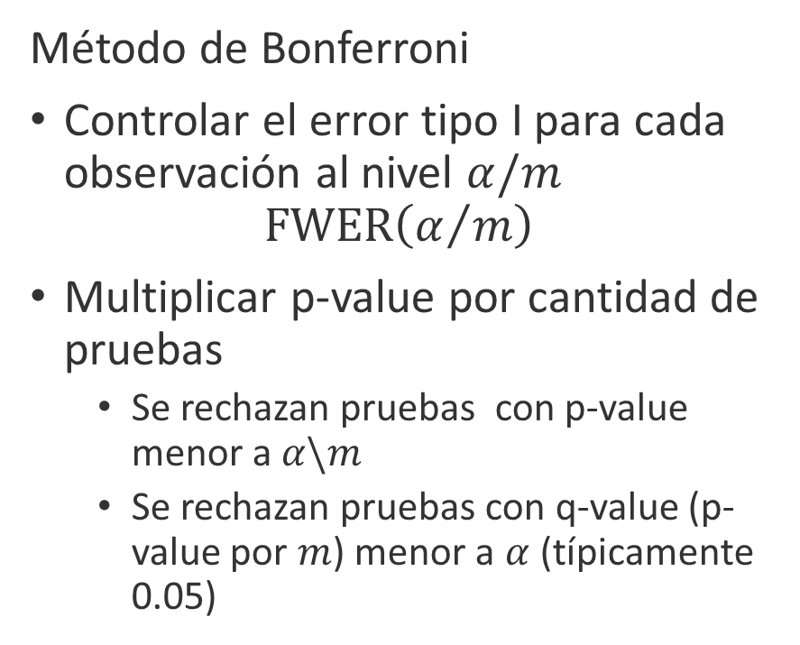
Métodos para controlar el FWER
Método de Bonferroni
Controlar el error tipo I para cada observación al nivel $α/m$
$$FWER\left(α/m\right)$$
Multiplicar p-value por cantidad de pruebas
Se rechazan pruebas con p-value menor a $α\backslash m$
Se rechazan pruebas con q-value (p-value por $m$) menor a $α$ (típicamente 0.05)
Método de Holm (Holm-Bonferroni)
El umbral que usamos para rechazar la hipótesis depende de todos los p-values calculados
Se especifica $α$
Se calculan p-values
Se ordenan de menor a mayor
$L=\min\left\{j:p_{\left(j\right)}>\frac{α}{m+1−j}\right\}$
Se rechaza prueba si $p_{j}<p_{\left(L\right)}$

Slide 22
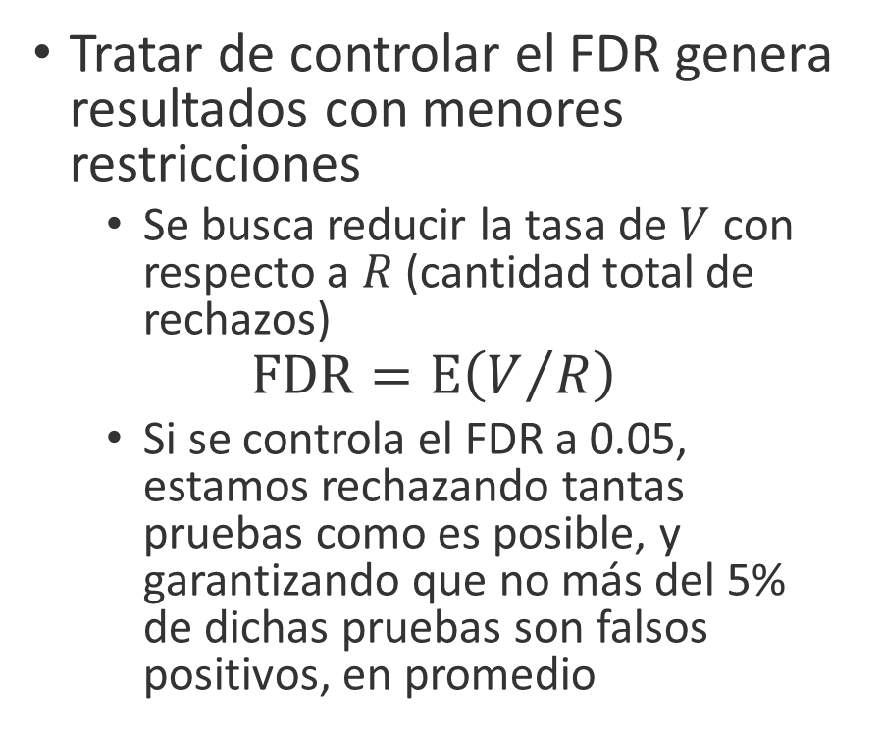
False Discovery Rate
Tratar de controlar el FWER puede ser muy complicado cuando se cuenta con una cantidad muy grande de variables
No se rechaza prácticamente ninguna hipótesis
Se busca prevenir que no exista ningún error tipo I
Tratar de controlar el FDR genera resultados con menores restricciones
Se busca reducir la tasa de $V$ con respecto a $R$ (cantidad total de rechazos)
$$FDR=E\left(V/R\right)$$
Si se controla el FDR a 0.05, estamos rechazando tantas pruebas como es posible, y garantizando que no más del 5% de dichas pruebas son falsos positivos, en promedio

Slide 23
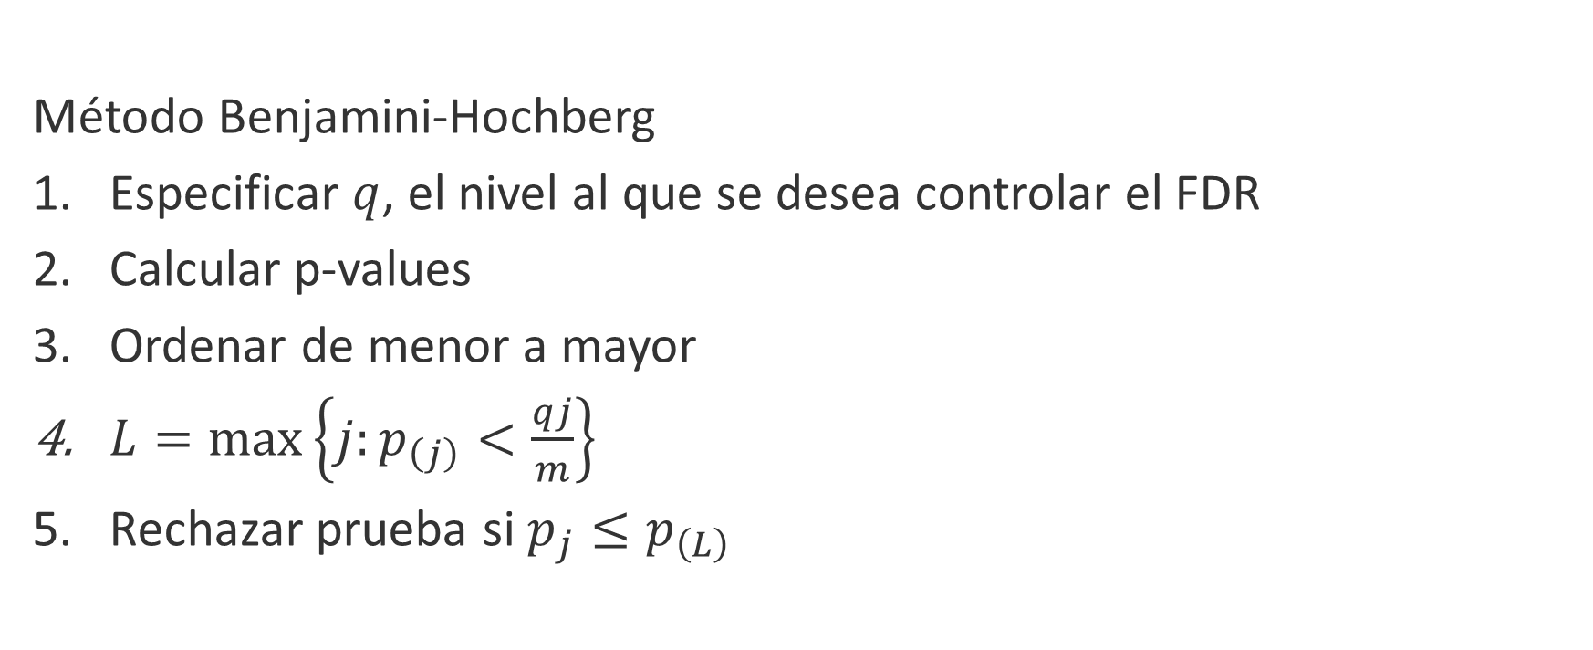
Método para controlar el FDR
Método Benjamini-Hochberg
Especificar $q$, el nivel al que se desea controlar el FDR
Calcular p-values
Ordenar de menor a mayor
$L=\max\left\{j:p_{\left(j\right)}<\frac{qj}{m}\right\}$
Rechazar prueba si $p_{j}≤p_{\left(L\right)}$

